Slide 1
監修
医療法人 二田哲博クリニック 姪浜・天神 管理栄養士、野菜ソムリエ 上級プロ
小園 亜由美 先生
JAN19SS0104

Slide 2
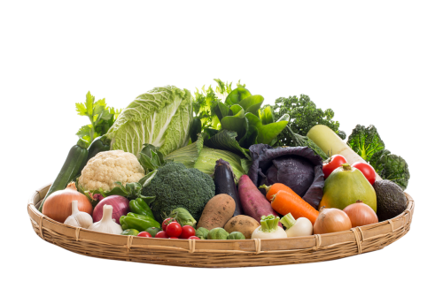
『役菜』とは？
やくさい
健康なカラダづくりに役立つ野菜を
【役菜（やくさい）】と呼んでいます。
旬を迎える野菜たちが持つ
特徴的な栄養や成分を充分に引きだして
美味しく楽しく頂きましょう。
Notes:
野菜は、糖尿病をはじめ生活習慣病の食事療法には欠かすことのできない食材です。
健康なカラダづくりに役立つ野菜を【役菜（やくさい）】と呼び、旬を迎える野菜たちが持つ特徴的な栄養や成分を充分に引きだして美味しく楽しく頂くためのポイントをご紹介します。

Slide 3
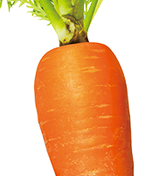
JAN19SS0104
Notes:
「旬の役菜」秋号では、ニンジンとシイタケを取り上げ、栄養素やおいしくいただくレシピをご紹介します。

Slide 4
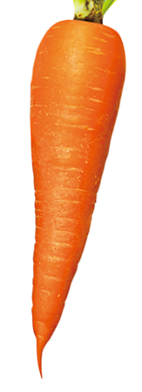
ニンジン：抗酸化作用
役菜ポイント
栄養成分：β‐カロテン
ニンジンの鮮やかなオレンジ色は カラダが錆びるのを防ぐ抗酸化作用のある β‐カロテンの色です。
そのβ‐カロテンのほとんどは ニンジンの外皮の部分に集まっています。 油ととても相性がよく 熱にも強い成分です。
監修・まとめ： 医療法人 二田哲博クリニック 姪浜・天神
管理栄養士・野菜ソムリエ上級プロ 小園 亜由美 先生
Notes:
旬のニンジンのカラダに役立つ役菜ポイントは「β‐カロテン」です。
ニンジンの鮮やかなオレンジ色はカラダが錆びるのを防ぐ抗酸化作用のあるβ‐カロテンの色です。
そのβ‐カロテンのほとんどはニンジンの外皮の部分に集まっています。 油ととても相性がよく熱にも強い成分です。

Slide 5
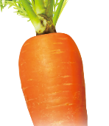
ほかにもカラダにうれしい たくさんの効果が期待できます
栄養成分 | 期待できる効果
β-カロテン | 抗酸化作用、免疫力強化
食物繊維 | 腸内環境を整える
カリウム | 体内水分調節、高血圧抑制、筋肉の正常化
ポリフェノール | 抗酸化作用、動脈硬化予防
監修・まとめ： 医療法人 二田哲博クリニック 姪浜・天神
管理栄養士・野菜ソムリエ上級プロ 小園 亜由美 先生
Notes:
「β‐カロテン」の他にも、ニンジンには食物繊維、カリウム、ポリフェノールなど、私たちのカラダにうれしい栄養がたくさん含まれています。

Slide 6
シイタケ：骨粗しょう症予防
役菜ポイント
栄養成分：ビタミンD
ビタミンDには、
カルシムの吸収を助け、
丈夫な骨をつくる働きがあり、
骨粗しょう症の予防の観点からも
注目されています。
さらに食物繊維もたくさん含まれています。
監修・まとめ： 医療法人 二田哲博クリニック 姪浜・天神
管理栄養士・野菜ソムリエ上級プロ 小園 亜由美 先生
Notes:
旬のシイタケのカラダに役立つ役菜ポイントは「ビタミンD」です。
ビタミンDには、カルシムの吸収を助け、丈夫な骨をつくる働きがあり、骨粗しょう症の予防の観点からも注目されています。
さらに食物繊維もたくさん含まれています。

Slide 7
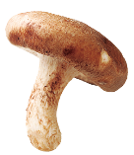
ほかにもカラダにうれしい たくさんの効果が期待できます
栄養成分 | 期待できる効果
食物繊維 | 腸内環境を整える
カリウム | 体内水分調節、高血圧抑制、筋肉の正常化
ビタミンD | カルシウム吸収
ビタミンB1 | 疲労回復
ビタミンB2 | 老化防止
監修・まとめ： 医療法人 二田哲博クリニック 姪浜・天神
管理栄養士・野菜ソムリエ上級プロ 小園 亜由美 先生
Notes:
「ビタミンD」の他にも、シイタケには食物繊維、カリウム、ビタミンB1、ビタミンB2など私たちのカラダにうれしい栄養がたくさん含まれています。

Slide 8
『適材適食』
てきざいてきしょく
あなたに合った食べものを、 あなたに合った食べかたで。
Notes:
それでは、旬のニンジンとシイタケを使ったレシピをご紹介します。
ぜひおうちで作ってみてください。

Slide 9
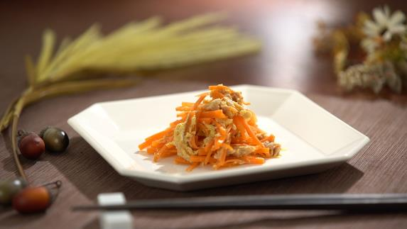
ツナ入り ニンジンしりしり
β‐カロテンを効率良く吸収するために 油を使いますが、 水煮ツナ缶とごま油を使うのがポイント。
エネルギーも抑えた上に風味も格段にアップします。
Notes:
まずは「ツナ入り ニンジンしりしり」。
β‐カロテンを効率良く吸収するために油を使いますが、水煮ツナ缶とごま油を使うのがポイント。
エネルギーも抑えた上に風味も格段にアップします。

Slide 10
ツナ入り ニンジンしりしり ―レシピ―
材料：4人分
ニンジン | 1本
ツナ（水煮） | 1缶
ごま油 | 小さじ1
めんつゆ（2倍濃縮） | 大さじ1
たまご | 1個
作り方（調理時間：10分）
① | ニンジンを千切りにする（スライサーでも可）。
② | フライパンにごま油を入れ、ニンジンを炒める。
③ | ニンジンに火が通ったら、 汁気をきったツナ缶、めんつゆを加える。
④ | 溶きたまごを入れて、炒め合わせて完成。
1食分あたり
エネルギー | 59kcal
たんぱく質 | 4.8g | 脂質 | 2.5g
炭水化物 | 4.2g | 食物繊維 | 1.1g
食塩 | 0.4g
動画でチェック！→
Notes:
4人分で調理時間はおよそ10分。
材料は、ニンジン：1本、ツナ（水煮）：1缶、ごま油：小さじ1、めんつゆ（2倍濃縮）：大さじ1、たまご：1個 です。
まず、ニンジンを千切りにします。スライサーをつかっても構いません。
次に、フライパンにごま油を入れ、ニンジンを炒めます。
ニンジンに火が通ったら、汁気をきったツナ缶、めんつゆを加えます。
最後に溶きたまごを入れて、炒め合わせて完成です。
1食分のエネルギーは59kcalで、その他の栄養素は、たんぱく質：4.8g、炭水化物：4.2g、食塩：0.4g、脂質：2.5g、食物繊維：1.1gとなっています。

Slide 11
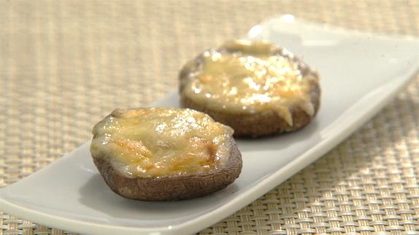
シイタケの骨太焼き
ビタミンDは
チーズのカルシウム吸収を助ける働きがあり相性抜群。 シイタケは調理前に天日に当てて ビタミンDをさらに増やしておきましょう。
Notes:
続いて「シイタケの骨太焼き」。
ビタミンDはチーズのカルシウム吸収を助ける働きがあり相性抜群。
シイタケは調理前に天日に当ててビタミンD をさらに増やしておきましょう。

Slide 12
シイタケの骨太焼き ―レシピ―
材料：2人分
シイタケ | 4個
しょうゆ | 0.4g
とろけるチーズ | 20g
作り方（調理時間：5分）
① | シイタケの軸を取る。
② | 笠の部分にしょうゆを数滴かける。
③ | チーズをのせて オーブントースターで3分程度焼く。
④ | ほんのり焦げ目がついたら取りだし、 盛り付ける。
＊ 取ったシイタケの軸も焼いて食べてもいいですね。
1食分あたり
エネルギー | 38kcal
たんぱく質 | 2.9g | 脂質 | 2.7g
炭水化物 | 1.3g | 食物繊維 | 0.9g
食塩 | 0.3g
動画でチェック！→
Notes:
2人分で調理時間はおよそ5分。
材料は、シイタケ：4個、しょうゆ：0.4g、とろけるチーズ：20g です。
まず、シイタケの軸を取ります。
シイタケの笠の部分にしょうゆを数滴かけ、とろけるチーズを載せてオーブントースターで約3分程度焼きます。
ほんのり焦げ目がついたら取り出し、盛りつけます。
取ったシイタケの軸も焼いて一緒に食べてもいいですね。
1食分あたりのエネルギーは38kcalで、その他の栄養素は、たんぱく質：2.9g、炭水化物：1.3g、食塩：0.3g、脂質：2.7g、食物繊維：0.9gとなっています。

Slide 13
カラダの調子を整えてくれる成分を たくさん含んだ野菜は 糖尿病をはじめ 生活習慣病には欠かすことのできない食材です。
食事のいちばん最初は野菜から食べる 「ベジファースト」で 朝昼晩の3食、1日合計350gの野菜を 摂るようにしましょう。
Notes:
カラダの調子を整えてくれる成分をたくさん含んだ野菜は糖尿病をはじめ生活習慣病には欠かすことのできない食材です。
食事のいちばん最初は野菜から食べる「ベジファースト」で朝昼晩の3食、1日合計350gの野菜を摂るようにしましょう。

Slide 14
ご注意ください
本スライド内の表現は
全ての人が対象ではない場合があります。
現在治療中の方は必ず担当医や
管理栄養士の指示に従ってください。
食事療法は医療行為です。
ひとりひとりの身体の状態に合わせた
適切でオーダーメイドなカウンセリングが必要です。
充分に注意してください。
Notes:
本スライド内の表現は全ての人が対象ではない場合があります。
現在治療中の方は必ず担当医や管理栄養士の指示に従ってください。
食事療法は医療行為です。ひとりひとりの身体の状態に合わせた適切でオーダーメイドなカウンセリングが必要です。
充分に注意してください。

